Slide 1
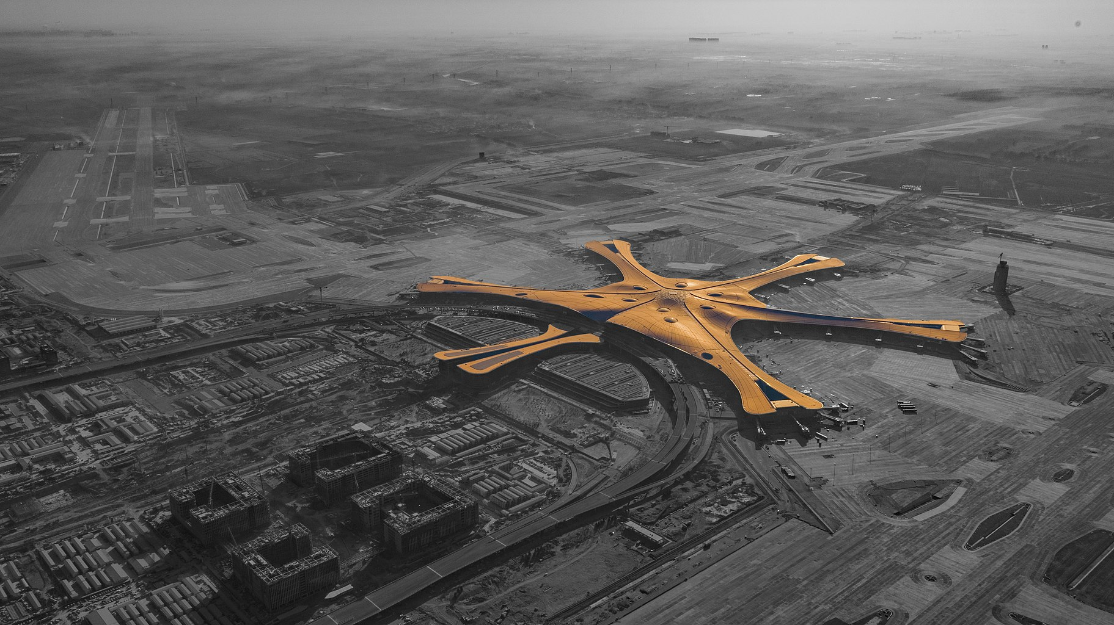

大兴机场综合交通枢纽
系统分析
小组成员：刘欣豪、蒲嘉海、王晨、鲜轩、杨嘉锐、周鑫磊
时间：2022年12月1日
Notes:
尊敬的各位评委老师下午好，我们研究的课题是：我是本组的答辩人：以下六位是我们的组员

Slide 2
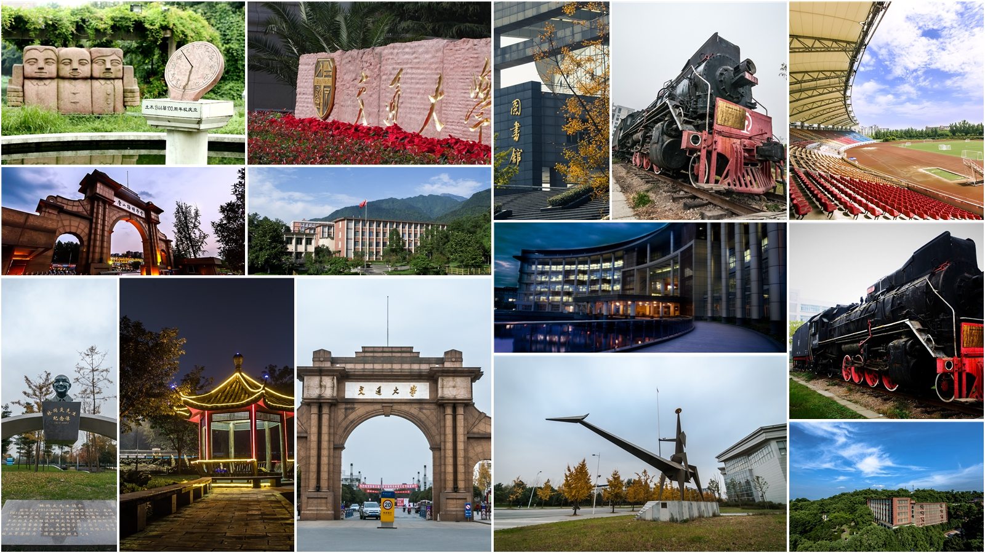
目录
1
研究背景
2
总体布局
3
枢纽优势
4
发展方向
Notes:
我将通过以下四个方面来介绍我们的项目（停2秒）

Slide 3
课题研究内容
01
研究背景
总体布局分析
02
新国门
大型国际航空枢纽
枢纽地理位置
枢纽结构
大兴综合枢纽分析价值高
位置处于核心，结构功能鲜明，层次清晰
03
枢纽优势分析
选点验证
运输效率高、运输成本低
拉动经济的发展
构建完善路线网络
04
发展方向分析
提供最佳班次中转体验
空地联运助力旅客集散
Notes:
本项目分成四个模块：分别是背景分析、关于大兴综合枢纽的总体布局分析、该枢纽所体现出的优势分析、未来枢纽发展建设方向的分析，以上是我们四个内容的一个简单关系图。

Slide 4

第一部分
研究背景
Notes:
第一部分是我们项目的研究背景。

Slide 5
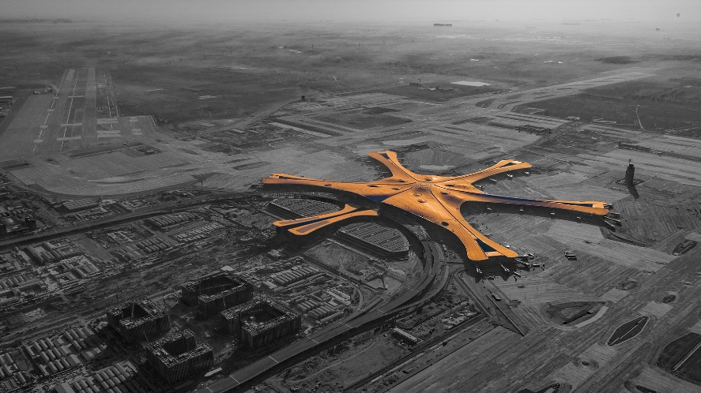



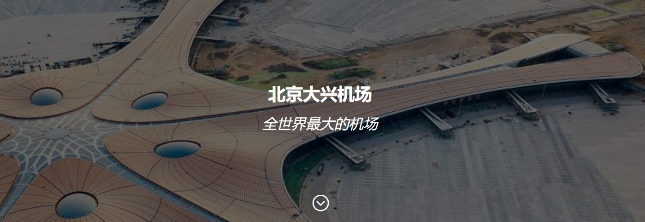
课题研究背景
基本信息
北京大兴国际机场 (IATA代码：PKX), 也称北京新机场，是全世界最大的机场之一。
大兴机场的预算高达115亿美元（800亿元人民币），是世界上最大的机场之一，最终可每年为1亿人次提供航空服务。
大兴机场建成后将成为华北地区重要的国际机场，成为中国的新国门。

Slide 6
第二部分
总体布局
Notes:
接下来开始介绍对大兴枢纽总体布局的分析。

Slide 7
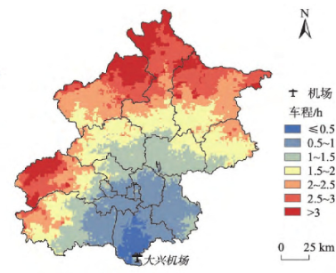
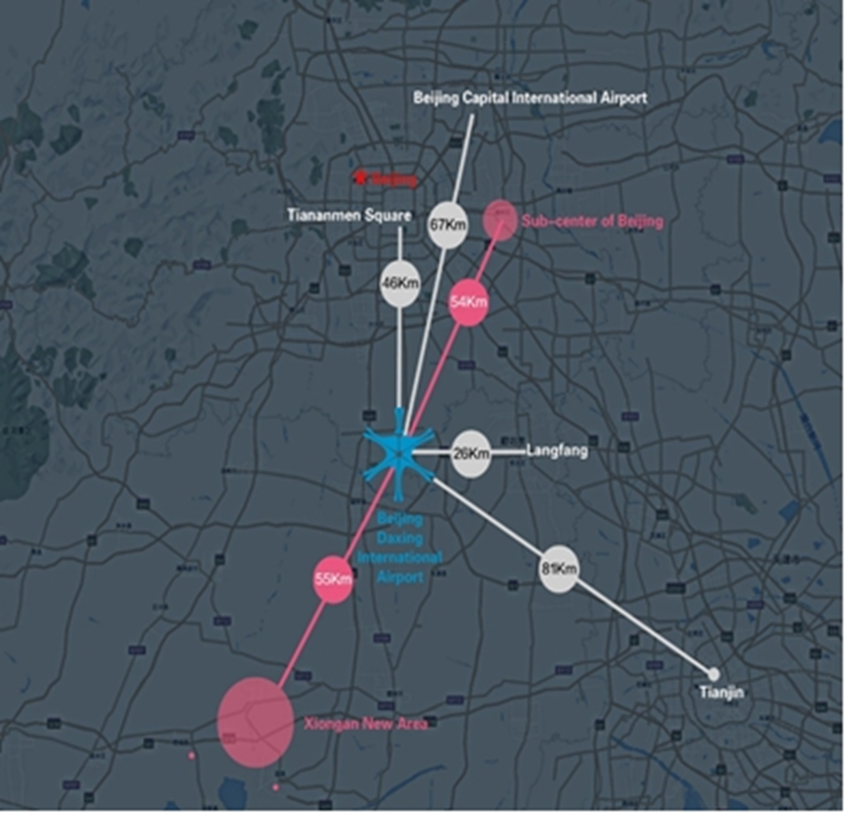
地理位置
地处核心
大兴机场地处京津冀地区的核心地带，与北京市天安门的空中直线距离约为46公里，位于北京南中轴线、 雄安和北京城市副中心连线的交叉点。
北京大兴国际机场驾车出行覆盖范围呈扇状由南向北延伸，1小时覆盖北京市19%的地区，1.5小时覆盖北京市36%的地区，3小时可以覆盖北京市85%的地区。
大兴综合枢纽可达性图

Slide 8
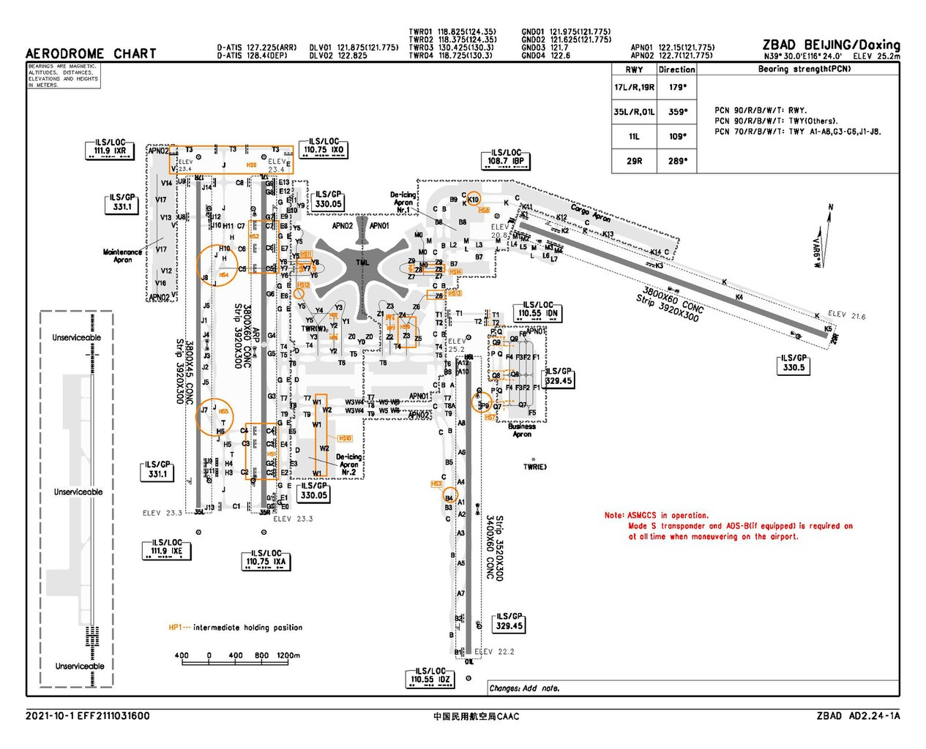
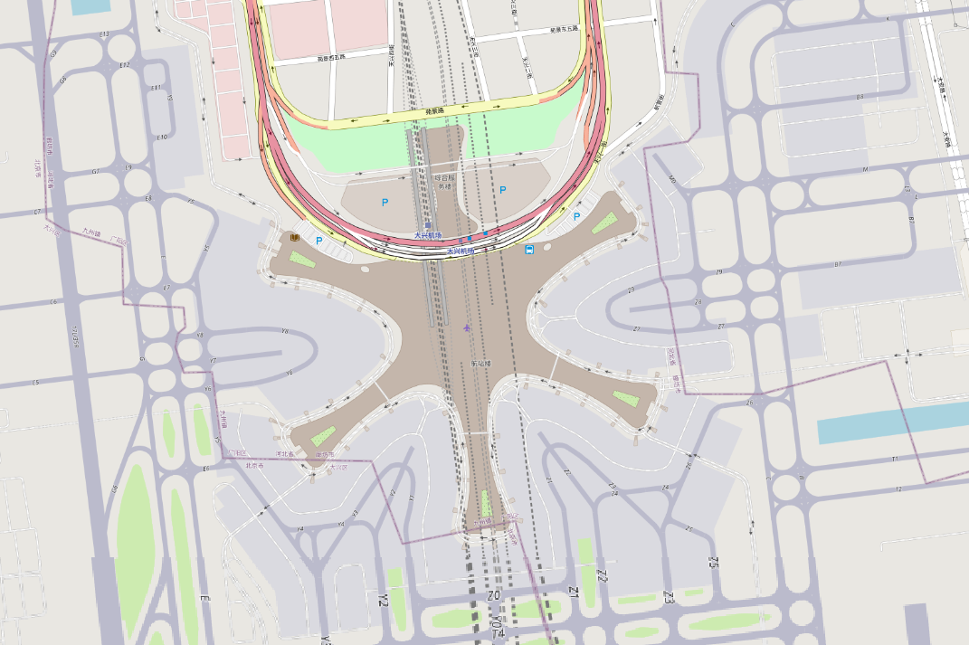
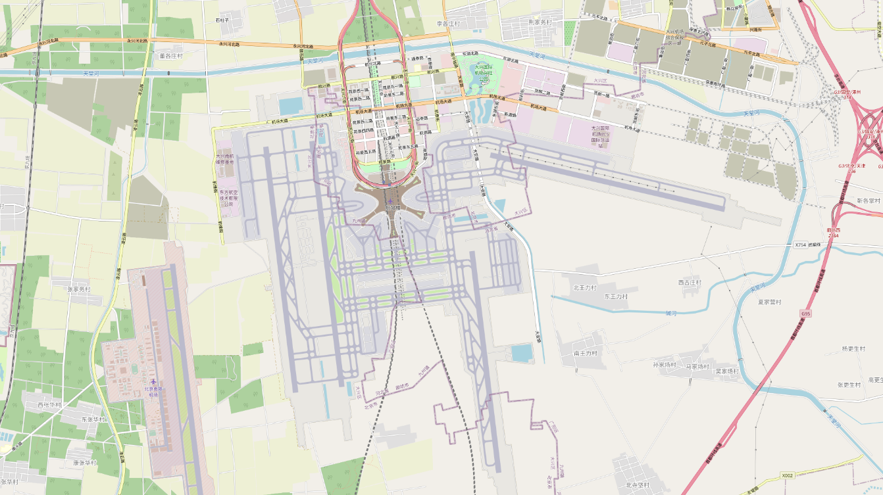
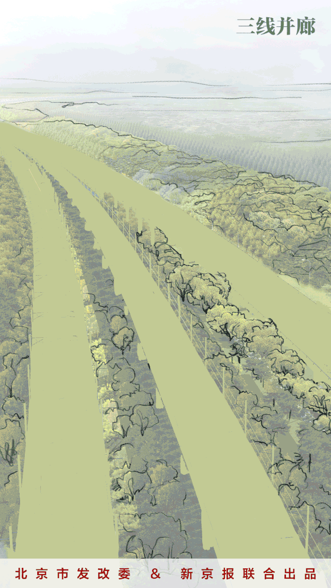
枢纽结构
工作区
停车场
综合服务楼
货运区
4条跑道
机务维修区
航站楼
世界第二大航站楼
换乘中心（高铁、地铁、巴士）
北跑道
航站区
客货并举
西二跑道
东跑道
西一跑道
航站区示意图
整体示意图
Notes:
本页概括介绍大兴机场整体布局以及航站区主要设施

Slide 9
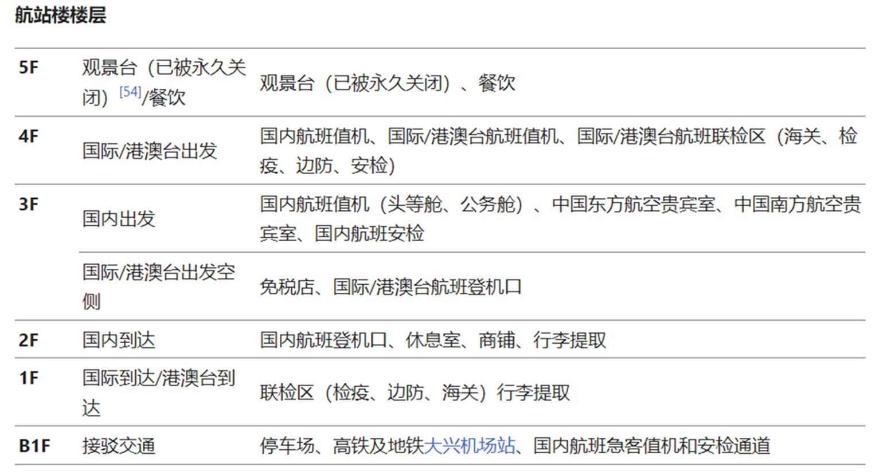
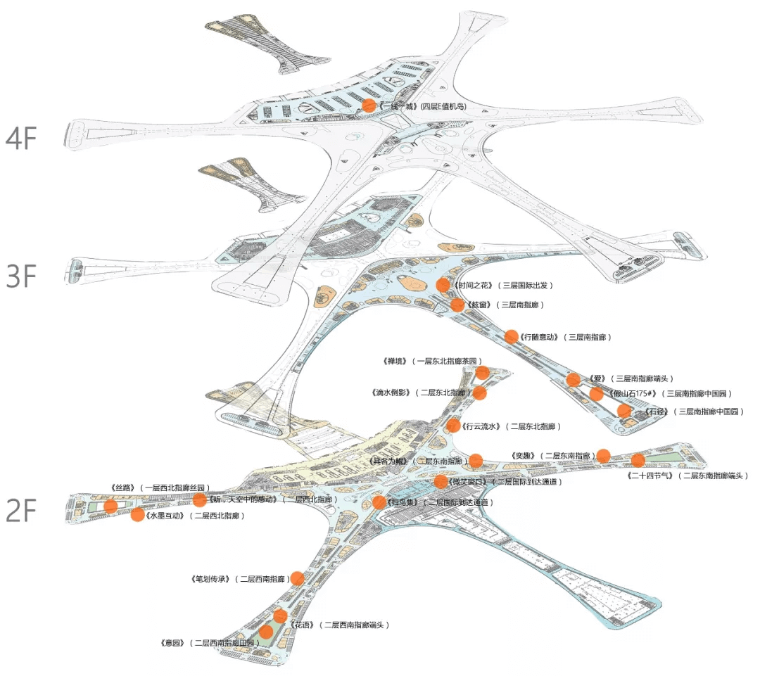
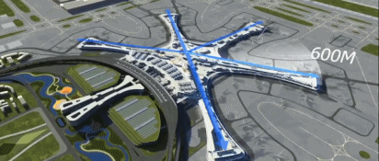
枢纽特点
五条放射性指廊
指廊与中心区间距7分钟步行
层次清晰
各楼层各具功能，利于分流

Slide 10
第三部分
枢纽优势
Notes:
接下来开始介绍我们分析过程中的枢纽优势。

Slide 11
枢纽优势
提升运输效率、服务水
平，降低运输的成本。
实现交通运输的可持续
发展。
集散和中转区域内部及外部的人员、货物。
进而拉动、支撑区域经济发展。
A
B

Slide 12
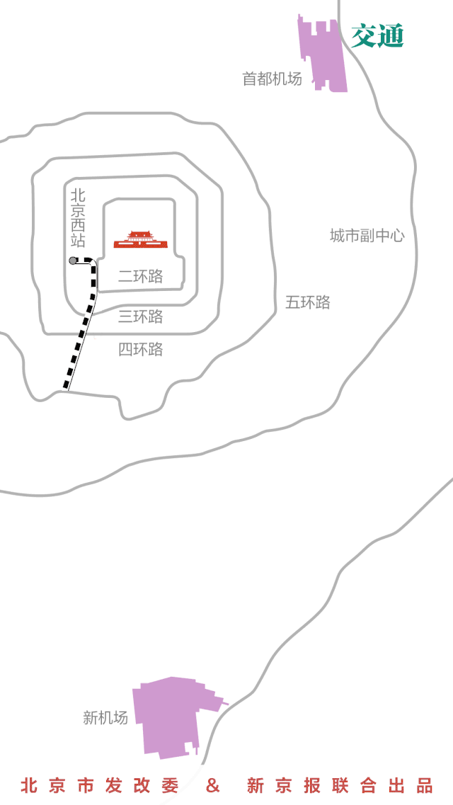
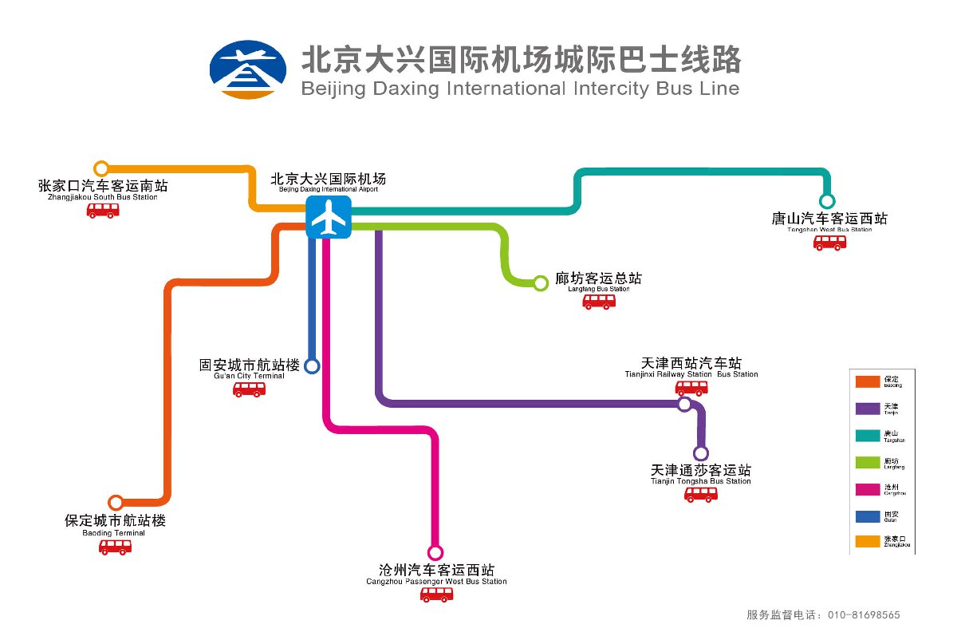
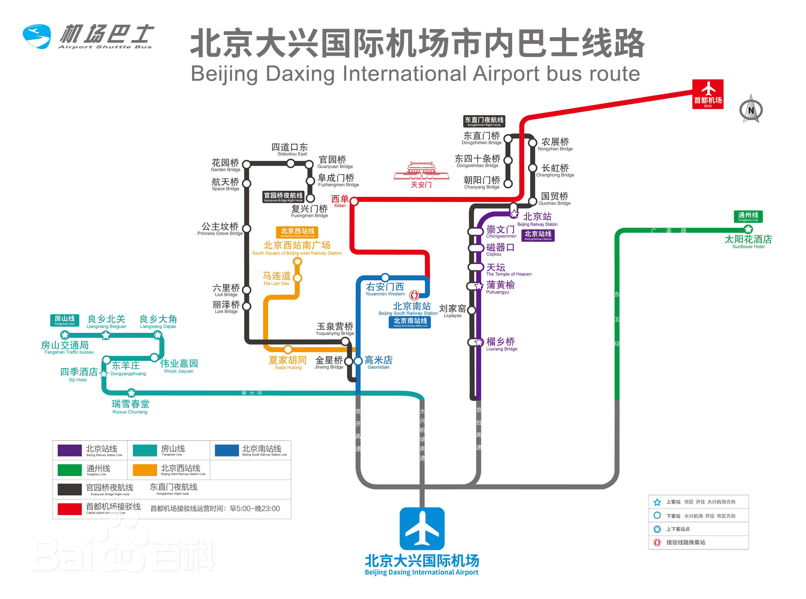
配套交通
市内巴士
有11条线路，如北京站线、房山线、首都机场线等。
省际巴士
共有7条线路，如保定线、天津线等。
轨道交通
5条轨道线路在机场外围整合并列为一组。
Notes:
北京大兴国际机场共有五条轨道线路在机场外围整合并列为一组，沿新机场中轴贯穿航站区，依次分别是，京雄城际、机场快轨、R4/S6、预留线和廊涿城际。机场的地下东西两侧是城际铁路和高铁，中间三条是机场专线和地铁，五条线路站台区总宽度约270米。
修建了北京地铁大兴机场。该线路可在草桥站实现与北京地铁10号线、北京地铁19号线的换乘。

Slide 13
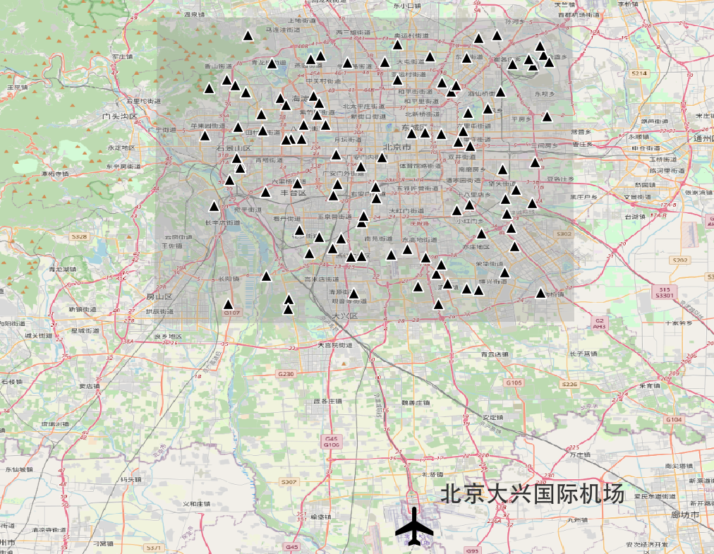
公交与出租车对比
GIS选点+高德API计算
以北京为例，利用GIS软件在北京市主城区矩形区域（40.0383,116.1328）到（39.7146,116.5805）内随机选定100个地理坐标作为行程起点，以北京大兴国际机场为终点。利用高德地图API路径规划中公交路径规划与驾车路径规划功能，分别得到从起点到终点中利用公交线路的最短时间与费用、采用出租车的最短时间与费用。
随机选点结果

Slide 14
效果对比
GIS选点+高德API计算
对100个起讫点选择两种不同方案所造成的时间与价格费用进行分析，可以看到，从时间角度，两者差距不大；从所花费价格角度，可以看到乘坐公共交通的费用远小于出租车，可以体现出北京大兴交通枢纽中多条公共交通线路所产生的效果。
Notes:
乘坐公共交通的时间波动主要来源于过程中的道路行程

Slide 15
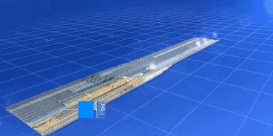
零距离换乘解构图

Slide 16
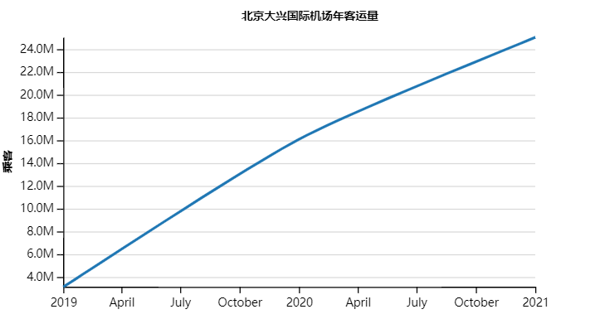
推动经济发展
国际民航总局的统计表明，每100万旅客可以为区域创造1.3亿美元的收益，带来1000个直接和3700个间接的工作岗位；每10万吨货物将创造出800个工作岗位，每新增一个航班将增加750个工作岗位。
大兴综合枢纽的区域经济作用
北京大兴机场处于京津雄三角形的中心，将带动京津冀世界级机场群发展，也将通过强大的辐射带动作用，拉动周边地区客货流的提升，吸引或汇集一系列高科技产业、现代制造业、现代服务业，通过与多种产业的有机结合，与区域经济相互渗透、相互融合。
Notes:
大兴机场地处京津冀核心区域，将通过强大的辐射带动作用，推动区域经济高速发展。

Slide 17
第四部分
发展方向

Slide 18
未来走向
提供最佳班次中转体验
空地联运助力旅客集散
构建完善的路线网络
A
B
C

Slide 19
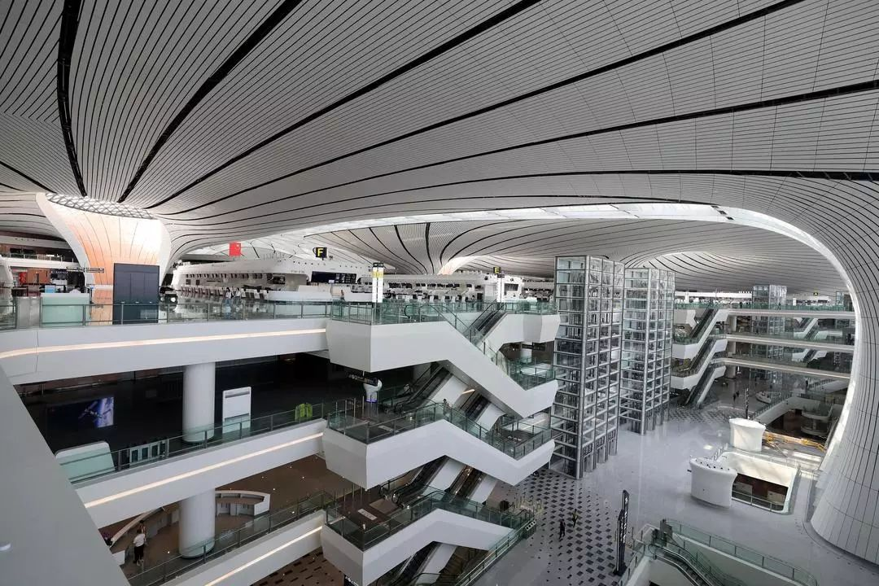

提供高水平中转
连续性
多种运输方式共同实现了客货运输在时间及技术作业的连续。
快速性
通过零距离换乘的方式保证了运输过程的迅速进行。
便利性
零距离换乘以及配套交通为旅客出行以及货物运输提供了极大便利性。
Notes:
大兴机场综合交通枢纽通过其独特设计,,将中转时间大幅降低,大幅提高了中转体验,实现了交通运输枢纽的连续性 快速性 和便利性

Slide 20
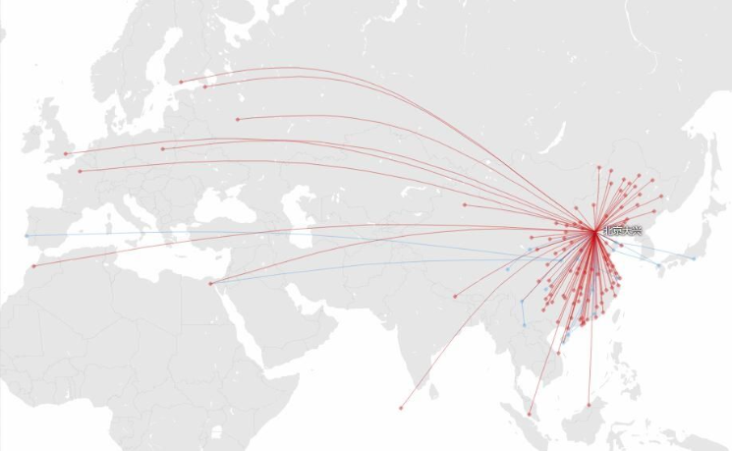
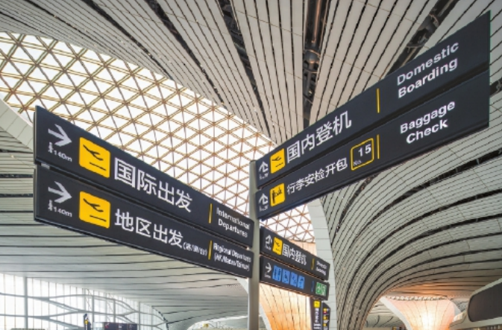
构建完善的路线网络
构建好完善的路线网络是枢纽建设的必要条件，国内外航空公司是构建路线网络的关键主体。
大兴机场首批航线网络
背靠中国这一世界级的航空市场，大兴国际机场在南航、东航等主基地航空公司的运力支撑下，2025年实现旅客吞吐量7200万人次的目标可期。
Notes:
构建好完善的路线网络是枢纽建设的必要条件，国内外航空公司是构建路线网络的关键主体。
大兴机场完善的路线网络离不开与大型航空公司的合作，国内多家航空公司在大兴机场建成之初提供了许多航线，这促进了大兴机场枢纽的发展。背靠中国这一世界级的航空市场，大兴国际机场在南航、东航等主基地航空公司的运力支撑下，2025年实现旅客吞吐量7200万人次的目标可期。这值得国内其它交通枢纽的借鉴。

Slide 21
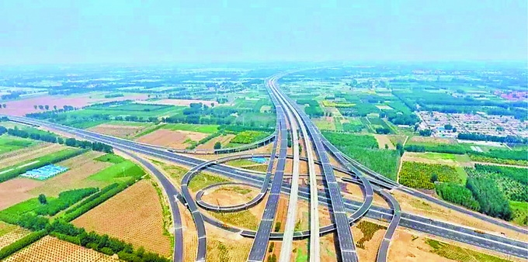
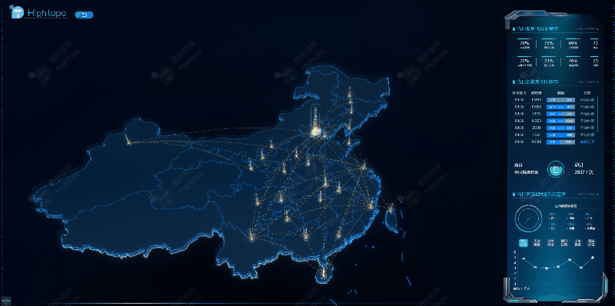
空地联运助力集散
空地联运
多种交通方式
三线并廊
Notes:
打造民航、高铁、城际铁路、城市轨道、市郊轨道、公路衔接的立体化交通。

Slide 22


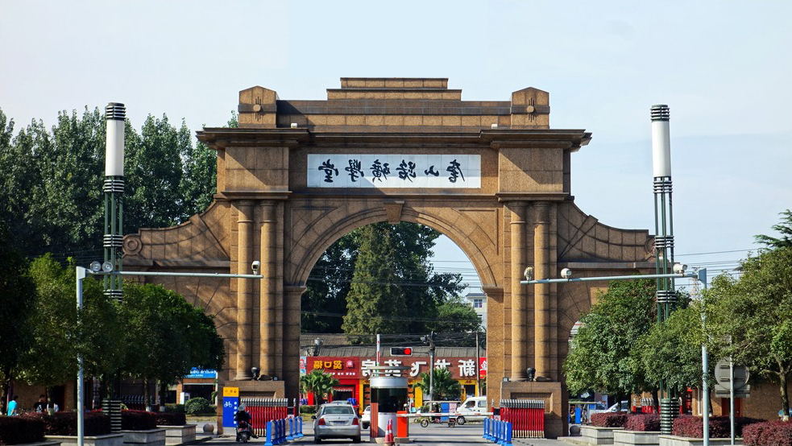
谢谢大家，恳请批评指正
Notes:
我们的系统分析报告介绍完毕，谢谢老师和各位同学

